Slide 1

Fysisk träning på
Röd nivå
Nenad Martinis

Slide 2

Vi kommer att prata om:
Fysisk aktivitet & träning
Träningsprinciper
Aktionsteori
Aktuell forskning
Träningskvaliteter
Utvecklingsmodell
Olika träningsformer
Anpassningar
Uppbyggnad av träningspass
Övningar

Slide 3

Fysisk aktivitet och träning

Slide 4


Fysisk aktivitet & träning
Fysisk aktivitet = något vi gör som ökar energiförbrukningen
Motion = Schemalagd fysisk aktivitet
Fysisk träning = Fysisk aktivitet med syfte att utveckla

Slide 5
Träningsprinciper

Slide 6
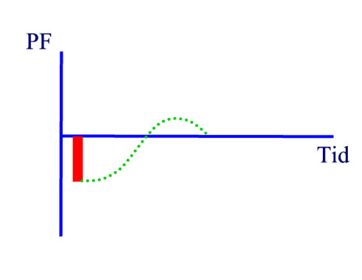
1. Superkompensation/Anpassning
”SUPERKOMPENSATION innebär att träning medför nedbrytning och att vila medför uppbyggnad med en extra påbyggnad av kapacitet (Överkompensation) jämfört med tidigare prestationsnivå”
”Träningslärans Kärna”
- träning = nedbrytning
- vila = uppbyggnad
För att nå superkompensation måste ansträngningen/belastningen vara tillräckligt hög
Superkompensation kräver
- balans mellan nedbrytning & uppbyggnad
Uppbyggnad
Nedbrytning

Slide 7
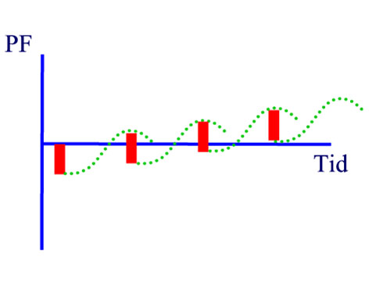
2. Kontinuitet/regelbundenhet
Regelbundenhet är nyckeln till utveckling/framgång
Bilden visar en positiv utveckling:
- träningspassen kommer med lagom intervall
- prestationsförmågan ökar successivt
Träningsprocessens oavbrutenhet är en förutsättning
Med lagom vila kan effekten av varje träningspass adderas

Slide 8
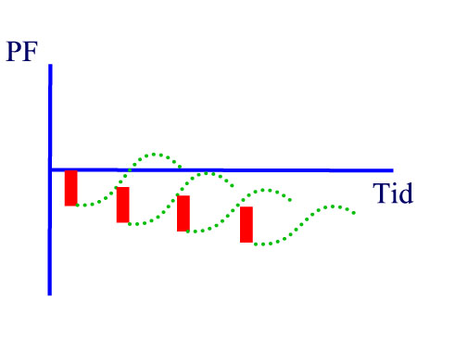
2. Kontinuitet/regelbundenhet
Bilden visar en negativ utveckling:
- träningspassen är för nära i tid
- kroppen hinner inte återhämta sig
- prestationsförmågan sjunker
Risken för överträning, skada/sjukdom etc. ökar
Balansen är det viktigaste:
- Om vilan istället är för lång sker ingen prestationsförbättring

Slide 9
3. Progression
För att träningen ska leda till superkompensation
under en längre tidsperiod är det nödvändigt att
Träningsvolymen ökar över tid.
PF

Slide 10
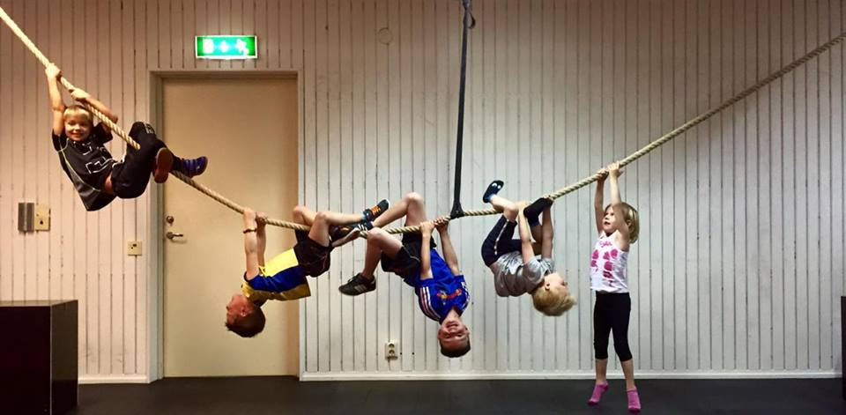
4. Specificitet
Rörelsehastighet
Rörelselängd
Kraft i rörelsen
Samordning av rörelser
Uthållighet
Man blir bra på det man tränar

Slide 11
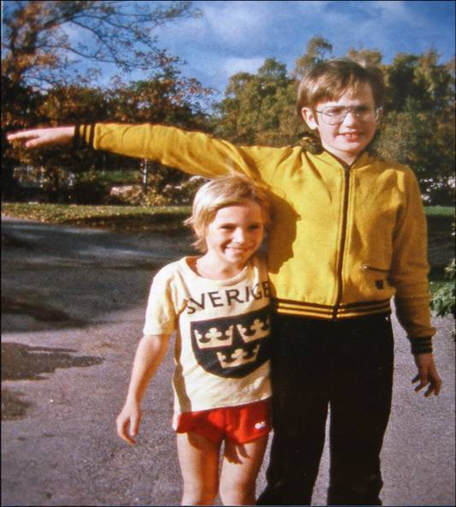
5. Individualisering
Två individer som genomför samma träning uppnår sannolikt olika stora förändringar i prestationsförmåga
Högsta möjliga utveckling kräver anpassning till individens förutsättningar:
Viktigt från Barn till Vuxen ålder

Slide 12
Aktionsteori

Slide 13
Nyckelfaktor 7
Innebandy som invasionsspel
Invasionsspel omfattar spel som har till syfte att ett lag
ska ta sig in i motståndarens territorium för att inom spelreglerna
göra minst ett mål mer än motståndaren och därmed vinna matchen.
Spelarna och aktioner
Spelaren löser uppkomna situationer i spelet genom en samverkan mellan informationsprocessen och färdigheterna spelförståelse, teknik och fysik samt den psykologiska förmågan. Detta kallas för en aktion.

Slide 14
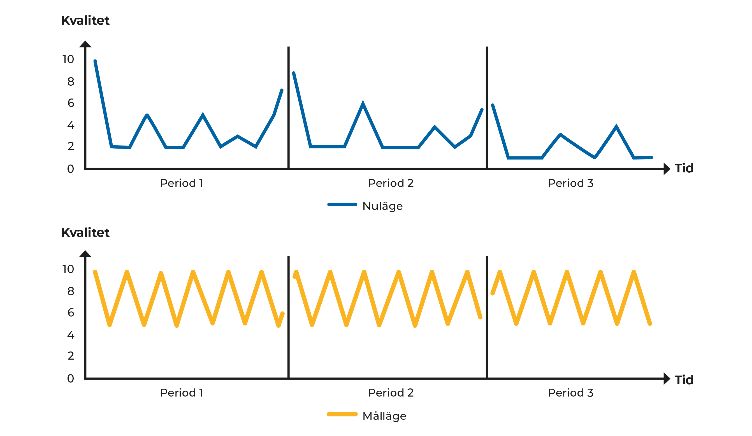
Innebandyns aktionsteori

Slide 15
Aktuell forskning

Slide 16
Antal explosiva rörelser under match - SSL
Damer | Backar | Forwards | Snitt
Accelerationer | 24 | 32 | 29
Inbromsningar | 32 | 39 | 35
Rotationer Vänster | 8 | 11 | 9
Rotationer Höger | 8 | 11 | 9
Herrar | Backar | Forwards | Snitt
Accelerationer | 38 | 46 | 41
Inbromsningar | 39 | 46 | 41
Rotationer Vänster | 10 | 14 | 12
Rotationer Höger | 11 | 14 | 14

Slide 17
Träningskvaliteter

Slide 18
Koordination
Förmågan att samordna muskelarbete och producera kontrollerade rörelser
Förmågan att lära sig nya rörelser
Förmågan att skapa målinriktat rörelsemönster - motoriskt program
Förmågan att differentiera kraften/hastigheten/rytmen i rörelserna

Slide 19
Rörlighet
Förmågan att uppnå maximalt rörelseutslag i kroppens leder
Statisk rörlighet (utan rörelse) - passiv
Dynamisk rörlighet (med rörelse) - aktiv
Komplex rörlighet (med rörelse över flera led) - aktiv

Slide 20
Uthållighet
Förmågan att arbeta högintensivt under längre tid
Inom innebandyn att upprepa högintensiva intervaller
Förmågan att återhämta sig mellan intervallerna/perioderna

Slide 21
Styrka
Förmågan att med muskelkraft övervinna eller stå emot yttre belastning
Maximal styrka
Uthållig styrka
Snabb styrka
Explosiv styrka

Slide 22
Snabbhet
Reaktion
Förmågan att reagera på en signal
Aktion
Förmågan att snabbt utföra en enstaka rörelse
Acceleration
Förmågan att accelerera kroppen eller objekt
Frekvens
Förmågan att upprepa rörelser i hög hastighet

Slide 23
Utvecklingsmodell

Slide 24
Spelarutvecklingsmodellen

Slide 25
Spelarutvecklingsmodellen
Individen och kroppen
Individen och redskapen
Individen och laget
Individen och motståndarna

Slide 26
Träningsformer

Slide 27
Olika träningsformer
Förberedelseträning – träning som bedrivs som förberedelse inför en huvudaktivitet
Färdighetsträning – träning som syftar till att utveckla basfärdigheter
Spelträning – matchlik träning med syfte att träna spelfärdigheter

Slide 28
Anpassningar

Slide 29
Anpassningar
Individuella anpassningar utifrån:
Färdighetsnivå
Fysiska förutsättningar
Mental mognad/kapacitet
Covid-19

Slide 30
Träningspass

Slide 31
Passuppbyggnad
Förberedelsedel - ca 15 min
Huvuddel/tema – ca 30-40 min
Avslut - ca 10 min
https://www.swehockey.se/globalassets/svenska-ishockeyforbundet/design2020/bilder_dokument/tranare/ladda-ned/traningsplan-fys.pdf

Slide 32
Passuppbyggnad
Förberedelse/uppvärmning 10-15 min eller 10-15%
- pulsökning, värmehöjande
- dynamisk rörlighet, koordination
Snabbhet 10-15 min eller 10-15%
- accelerationer
- rörelsebanor – lång vila
Styrka 30 min eller 30 %
- Egen kropp
- Motståndare
- Fria vikter
Uthållighet 20min eller 20%
- intervaller
- rörelsebanor
Rörlighet 10 min eller 10%
- dynamisk
- statisk

Slide 33
Övningar

Slide 34
Övningsbank
https://www.swehockey.se/globalassets/svenska-ishockeyforbundet-hockeyakademin/dokument/utbildningsmaterial/fysovningar-allmanna_web.pdf

Slide 35

Frågestund

Slide 36


slut

